Slide 1


上 学 歌

Slide 2
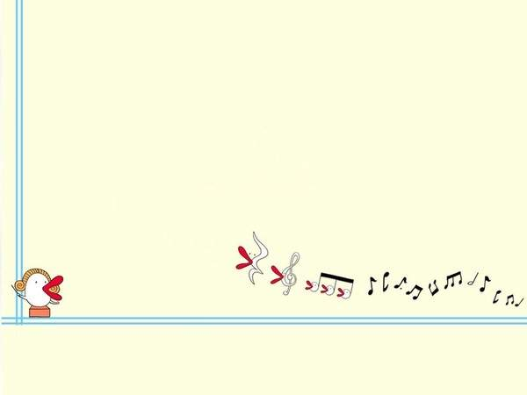
识字2

Slide 3
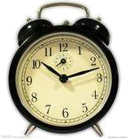


tàiyáng
太 阳
nàozhōng
闹 钟
xiǎoniǎo
小 鸟

Slide 4
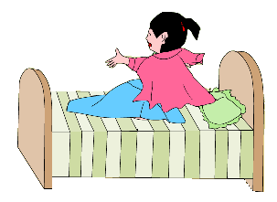
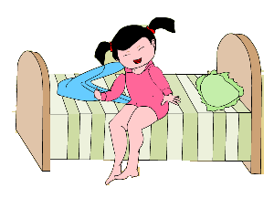
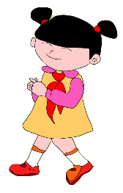
我每天早上六点半就起床了！
chuān yī
穿 衣
xià chuáng
下 床
qǐ zǎo
起 早

Slide 5
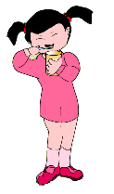

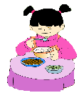
shuā yá
刷 牙
xǐ liǎn
洗 脸
yòng cān
用 餐

Slide 6
按顺序排排队
yòng cān shuā yá xǐ liǎn
用 餐 刷牙 洗 脸
③ ① ②

Slide 7
芳芳起床后，先刷牙然后 ，
最后 。
洗脸
用餐

Slide 8
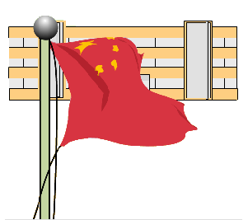
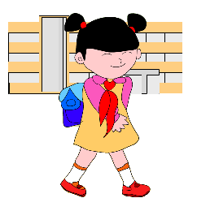
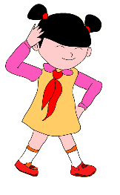
shēng qí
升 旗
shàng xué
上 学
zuò cāo
做 操

Slide 9


识 字 2
tài yánɡ
nào zhōnɡ
xiǎo
niǎo
太 阳
闹 钟
小
鸟
chuān yī
xià chuánɡ
qǐ
zǎo
穿 衣
下 床
起
早
shuā yá
xǐ liǎn
yònɡ cān
刷 牙
洗 脸
用 餐
shànɡ xué
shēnɡ qí
zuò
cāo
上 学
升 旗
做
操

Slide 10
太阳 闹钟 小鸟
穿衣 下床 起早
刷牙 洗脸 用餐
上学 升旗 做操

Slide 11
太阳 闹钟 小鸟

Slide 12
穿衣 下床 起早

Slide 13
刷牙 洗脸 用餐

Slide 14
上学 升旗 做操

Slide 15
太阳 闹钟 小鸟
穿衣 下床 起早
刷牙 洗脸 用餐
上学 升旗 做操

Slide 16
yáng
阳

Slide 17
zhōnɡ
钟

Slide 18
chuān
穿

Slide 19
chuánɡ
床

Slide 20
cān
餐

Slide 21
yáng
zhōnɡ
chuān
阳 钟 穿
床 餐
chuánɡ
cān

Slide 23
tài
横画短,撇画弯,一捺起笔底一点
太
太阳
太平
太空
太太

Slide 24
xiǎo
小点写大点,左右写对称,不要掉下来
小
小鸟
小孩
大小
大惊小怪

Slide 25
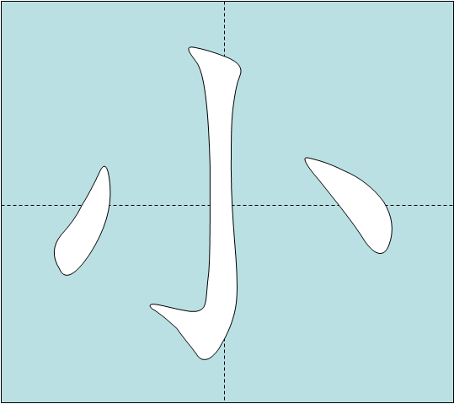

xiǎo
(shù ɡōu)

Slide 26
niǎo
鸟头小,鸟背宽,鸟腿弯弯才好看
小鸟
鸟儿
飞鸟
鸵鸟
鸟

Slide 27
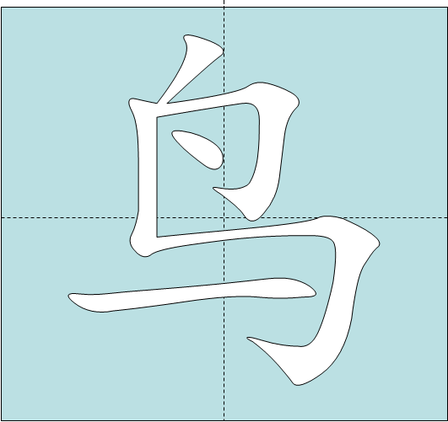


niǎo
(hénɡ zhé ɡōu)
(shù zhé zhé ɡōu)

Slide 28
xià
一点要打开,靠上不靠下
下
上下
下床
下课
下来
下面

Slide 29
zǎo
日字扁写,十头变短
早
早上
早晨
起早

Slide 30

yá
一撇不落地
牙
牙齿
牙刷
刷牙
(shù zhé )

Slide 31
shàng
横画头昂起,长横写平稳
上学
上课上午
成千上万
上

Slide 32
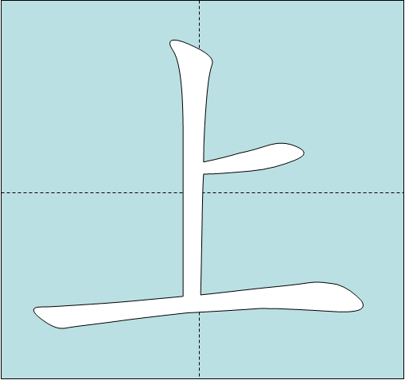
shànɡ

Slide 33

再见！

